Slide 1

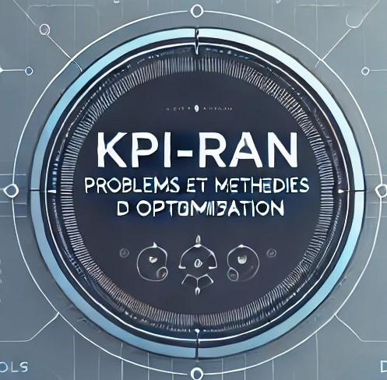
KPI-RAN:
PROBLEMES ET METHODES D’OPTIMISATION
Année universitaire 2023 - 2024

Slide 2
INTRODUCTION
(KPI) Key PERFORMANCE INDICATORS
ET DE (RAN) RADIO ACCESS NETWORK

Slide 3
Principaux KPI dans le RAN
Problèmes liés aux KPI dans le RAN
Impact des KPI dégradés
PLAN
Méthodes classiques d'optimisation des KPI
Optimisation basée sur la planification de réseau
Méthodes d'optimisation basées sur l'IA et le Machine Learning
CONCLUSION

Slide 4
LES PRINCIPEAUX KPI DANS RAN
Taux de transmission des données (Débit).
Taux de latence.
Taux de perte de paquets.
Taux de réussite des connexions.
Pourquoi ces indicateurs sont-ils critiques pour la qualité de service (QoS) ?
Car ils mesurent la vitesse, la fiabilité, et la fluidité des échanges de données, garantissant une expérience utilisateur optimale.

Slide 5
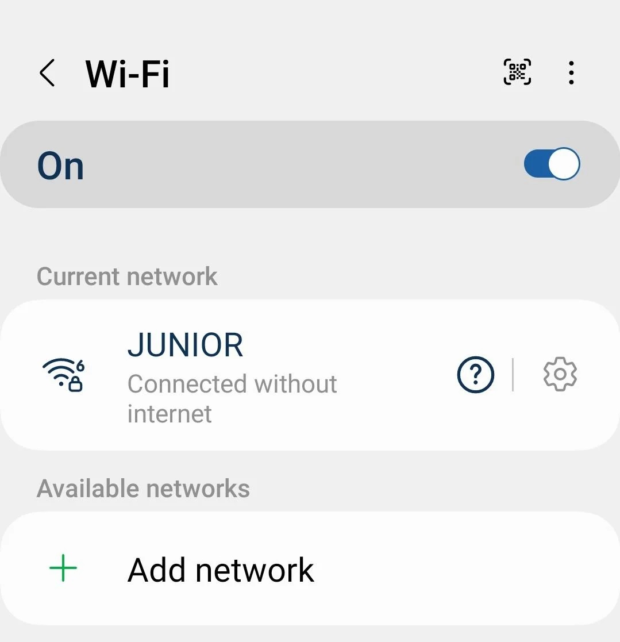

PROBLEMES LIÉS AU KPI
Congestion du réseau:
Elle survient lorsque la demande en bande
passante dépasse la capacité du réseau
Augmentation de la latence
Perte de paquets

Slide 6
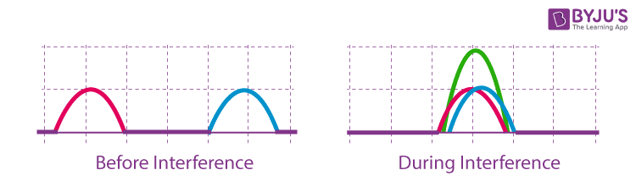
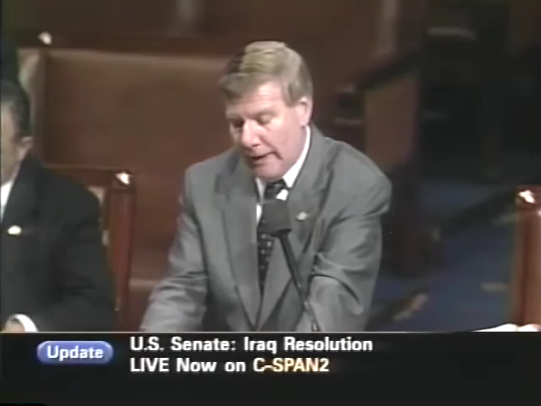

PROBLEMES LIÉS AU KPI
Interférences:
L’interférences est un phénomène de superposition des signaux qui résulte
a la perte des paquets et a la réduction de la qualité du signal.
Un signal de téléphone mobile GSM interfère avec un système de haut-parleurs.
Un signal Wi-Fi interfère avec un système de haut-parleurs.
interférence d'une éruption solaire

Slide 7
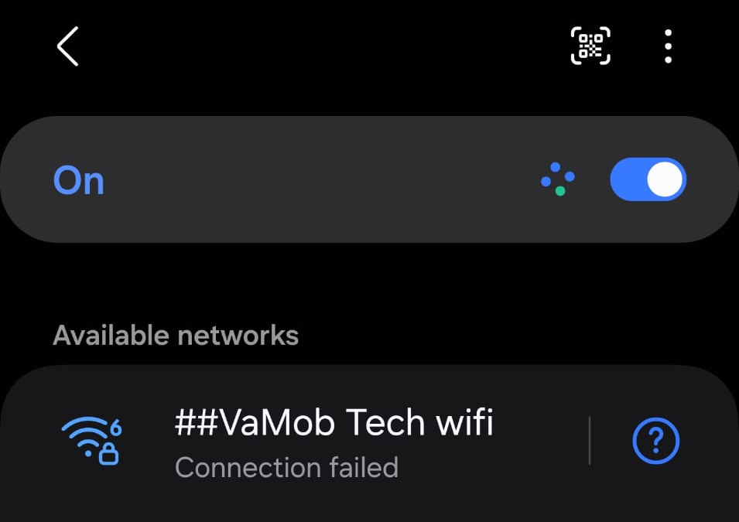
PROBLEMES LIÉS AU KPI
Mauvaise Qualité du Signal.
Mauvaise qualité du signal est due à une faible puissance de transmission, des obstacles physiques ou des conditions météorologiques.
Face à ces défis, diverses méthodes d’optimisation ont été développées comme approches classiques et celle basées sur la planification offrant des résultats satisfaisants dans des conditions stables, mais peinent à s’adapter aux fluctuations rapides du trafic, en réponse des
solutions modernes basées sur IA et le ML permettant une gestion proactive et dynamique
des KPI
Impacte les performances globales du réseau

Slide 8
METHODES CLASSIQUE D’OPTIMISATION
Avantages
Qualité réseau améliorée : Réduction des interférences pour des appels et connexions Internet plus fiables.
Couverture maximisée : Puissance ajustée pour une couverture optimale selon les zones.
Ressources optimisées : Allocation dynamique pour une meilleure utilisation des fréquences.
Moins d’interruptions : Handovers optimisés pour limiter les pertes de connexion.

Slide 9
METHODES CLASSIQUE D’OPTIMISATION
Inconvénients
Dépendance au manuel : Réglages longs et sujets aux erreurs humaines.
Manque de réactivité : Faible adaptation aux variations rapides du réseau.
Complexité accrue : Gestion difficile dans les réseaux étendus.
Coût humain élevé : Nécessite expertise et tâches chronophages.

Slide 10
OPTIMISATION SUR LA PLANIFICATION
Avantages
Couverture optimale : Réduction des zones d'ombre pour une meilleure qualité de service.
Moins d’interférences : Techniques comme la réutilisation des fréquences pour des connexions stables.
Efficacité spectrale : Utilisation rationnelle du spectre radio.
Capacité accrue : Répartition efficace des ressources pour plus d’utilisateurs simultanés.

Slide 11
OPTIMISATION BASÉE SUR LA PLANIFICATION
Inconvénients
Coût élevé : Nécessite des études et investissements importants.
Complexité technique : Demande outils avancés et expertise spécialisée.
Rigidité : Difficulté à ajuster ou déplacer les stations une fois installées.
Temps long : Retards dans le déploiement du réseau.

Slide 12
OPTIMISATION BASÉE SUR AI ET ML
Comment l’IA et le ML gèrent Ces inconvénients
Réduction des coûts et complexité : Analyse automatique des données réseau pour limiter les interventions humaines spécialisées.
Élimination des réglages manuels : Ajustements dynamiques en temps réel des paramètres comme la puissance et la gestion des interférences.
Amélioration de la réactivité : Modèles prédictifs anticipant les fluctuations du trafic pour une adaptation proactive du réseau.

Slide 13
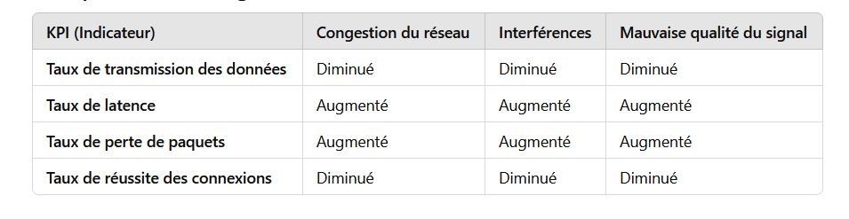
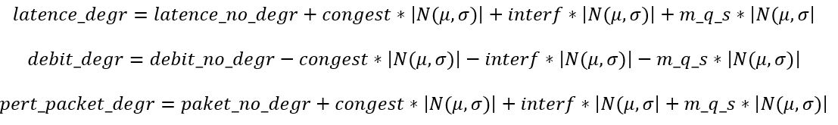
IMPACT DE KPI DÉGRADÉS
Tableau des KPI en fonction des problèmes dans le réseau

Slide 14
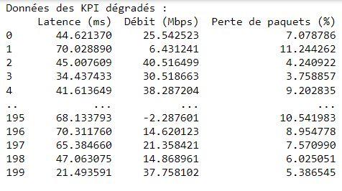

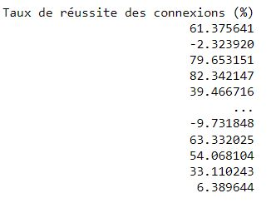
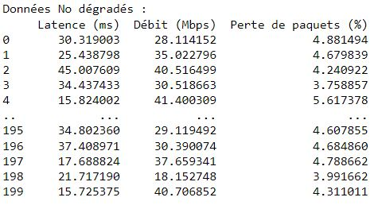
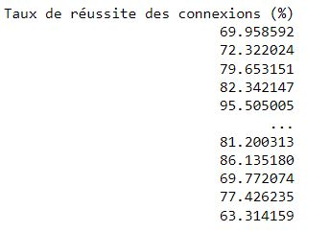
OPTIMISATION BASÉE SUR AI ET ML

Slide 15
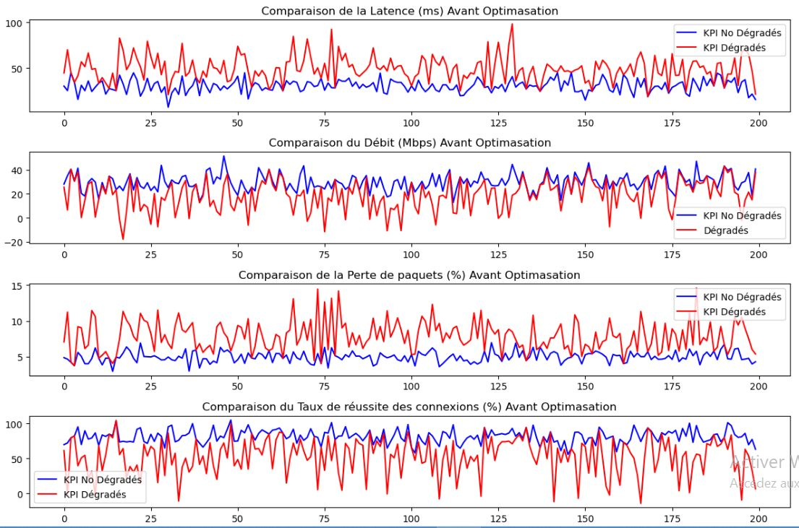
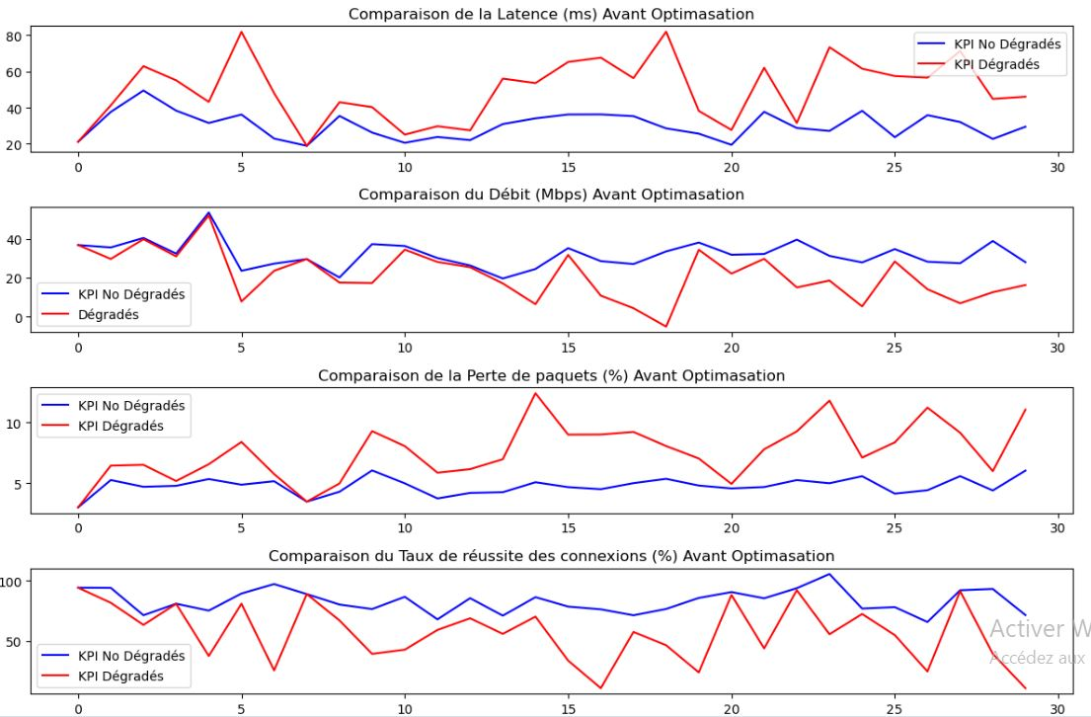
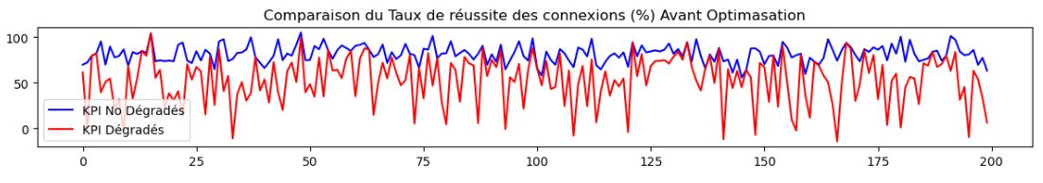
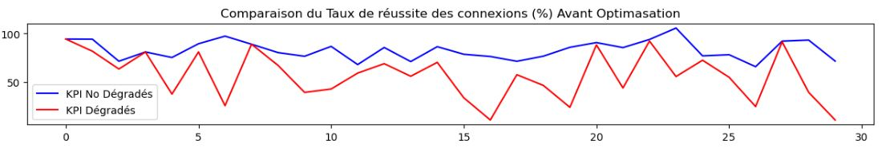
OPTIMISATION BASÉE SUR AI ET ML

Slide 16
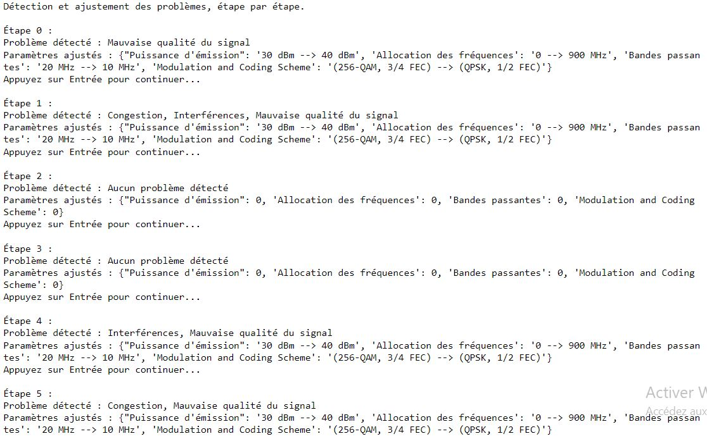
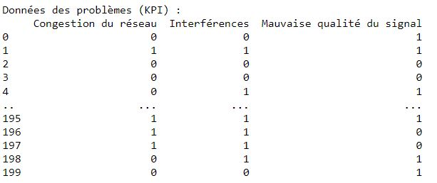

OPTIMISATION BASÉE SUR AI ET ML

Slide 17
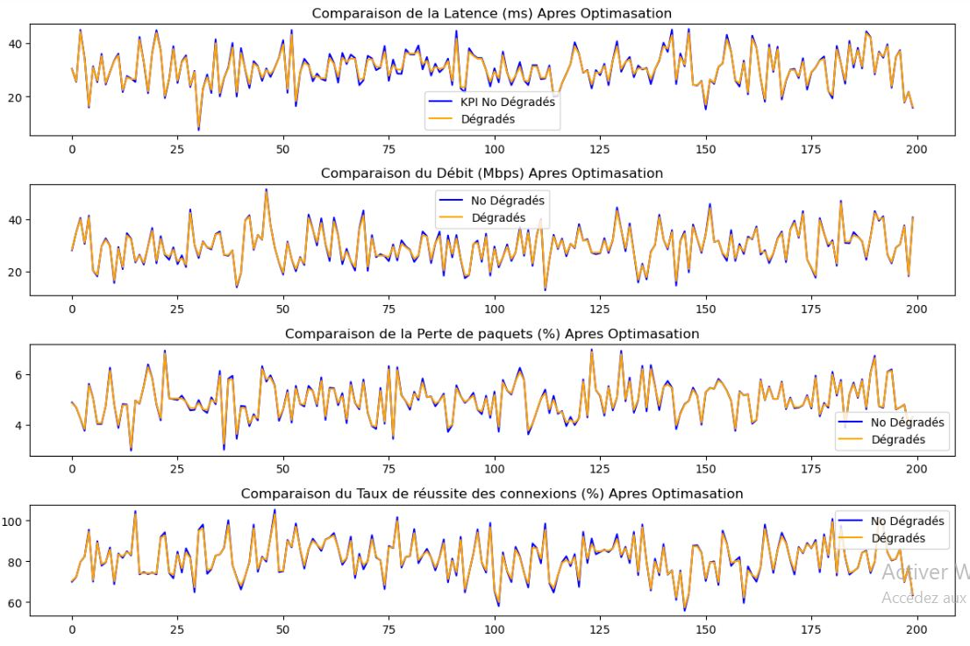
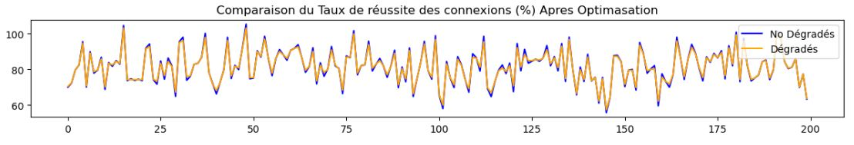
OPTIMISATION BASÉE SUR AI ET ML

Slide 18
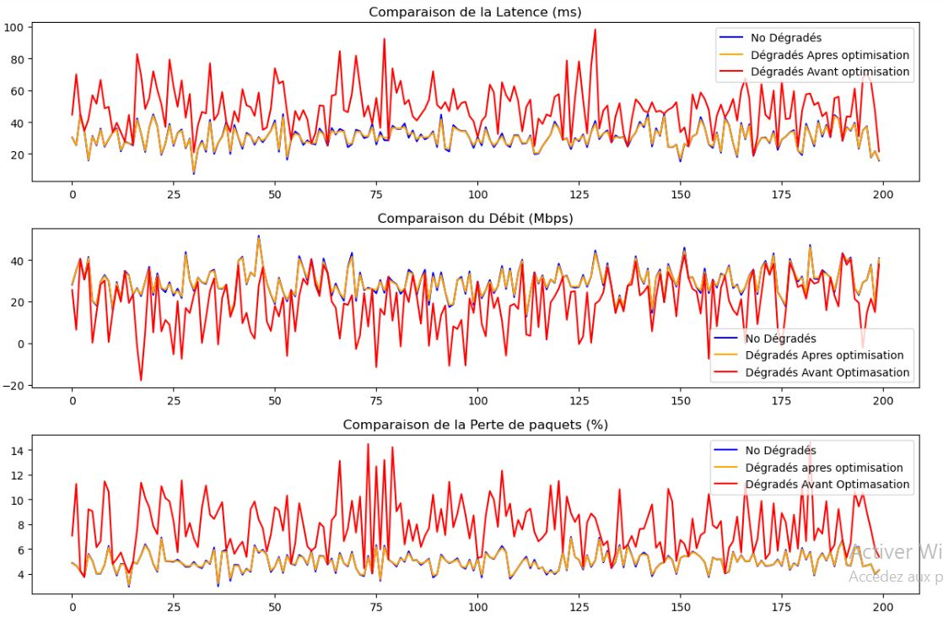
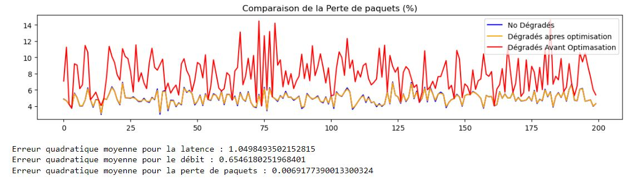
OPTIMISATION BASÉE SUR AI ET ML

Slide 19
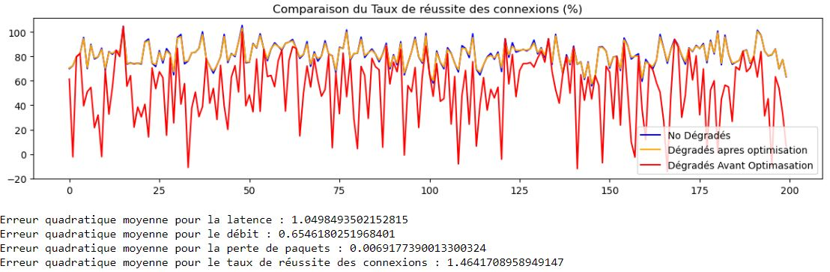
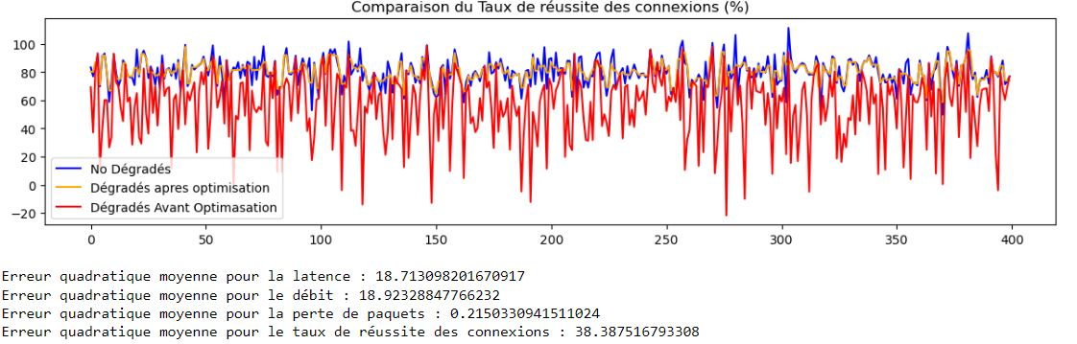
OPTIMISATION BASÉE SUR AI ET ML

Slide 20
Conclusion

